Slide 1
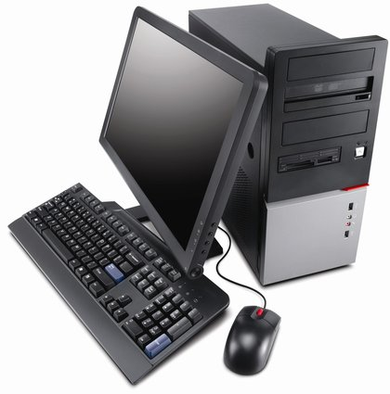
Класифікація комп‘ютерів

Slide 2
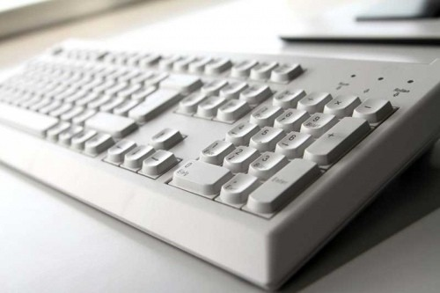
Вступ
Комп'ютери класифікуються за сферою застосування, конструктивним виконанням та іншими критеріями. Наприклад, дотепер використовується така класифікація: супер-ЕОМ чи суперкомп'ютери, комп'ютери загального призначення чи універсальні комп'ютери, робочі станції, персональні комп'ютери, мобільні комп'ютери. Засновник фірми «Microsoft» Білл Гейтс, людина, що багато в чому визначає напрямок розвитку комп'ютерної індустрії у світі, ввів таку класифікацію персональних комп'ютерів: сервери, настільні, портативні, кишенькові, кіоски й інтерактивні телевізори.
У наш час практично не існує відмінностей між технічними характеристиками комплектуючих і готових вузлів, з яких складають різні класи комп'ютерів. Основні розбіжності між класами визначаються кількістю, компонуванням і якістю комплектуючих, типом корпусу й екрану, розмірами, енергоспоживанням. Для апаратного забезпечення ГІС можуть використовуватися усі типи комп'ютерів, тобто:
Суперкомп'ютери;
Сервери;
Робочі станції;
Настільні ПК;
Мобільні комп‘ютери;
Notes:
ЕОМ – електронна обчислювальна машина.
ГІС – геоінформаційна система.

Slide 3
Суперкомп‘ютери
Сучасні ЕОМ цього класу характеризуються багатопроцесорною архітектурою і порівняно великими обсягами дискової та оперативної пам'яті. Ці комп'ютери призначені для складних і великих за обсягом наукових розрахунків, зокрема для тривимірного моделювання різних гідрологічних, атмосферних і геологічних процесів у реальному режимі часу. Основними користувачами такого апаратного забезпечення є великі наукові інститути, що займаються вивченням навколишнього середовища чи комерційні організації, наприклад, геологорозвідувальні фірми, що аналізують дані сейсмічної або геофізичної розвідки для визначення родовищ корисних копалин.
До складу комплектуючих таких комп'ютерів можуть входити 16-1024 процесорів і до декількох терабайтів оперативної пам'яті, які працюють під керуванням спеціальної операційної системи типу «UNIX» чи «Solaris». Корпуси суперкомп'ютерів оснащені спеціальними системами енергоживлення й охолодження. Найбільш відомі суперкомп'ютери фірми «Cray», які є унікальними виробами вартістю в кілька мільйонів доларів США.
Сьогодні все більшого поширення набувають розширювані (кластерні) обчислювальні системи, у яких над складним обчислювальним процесом під керуванням єдиної ОС одночасно працює кілька комп'ютерів. Для побудови таких кластерних систем розроблений спеціальний тип конфігурації комп'ютера, у якому немає клавіатури, миші, дисководів, монітора й інших засобів керування (тільки один чи кілька процесорів, оперативна і дискова пам'ять, мережна карта, блок енергопостачання й охолодження), корпус комп'ютера виконаний у вигляді плоского модуля стандартного розміру, що може вмонтовуватися в спеціальну шафу. Кілька десятків потужних комп'ютерів, що в настільному варіанті займали б велику залу, у такому вигляді займають одну-дві шафи. Доступ до такого комп'ютерного кластера можливий тільки по локальній мережі зі спеціальної службової машини, оснащеної монітором, клавіатурою і маніпулятором «миша».

Slide 4
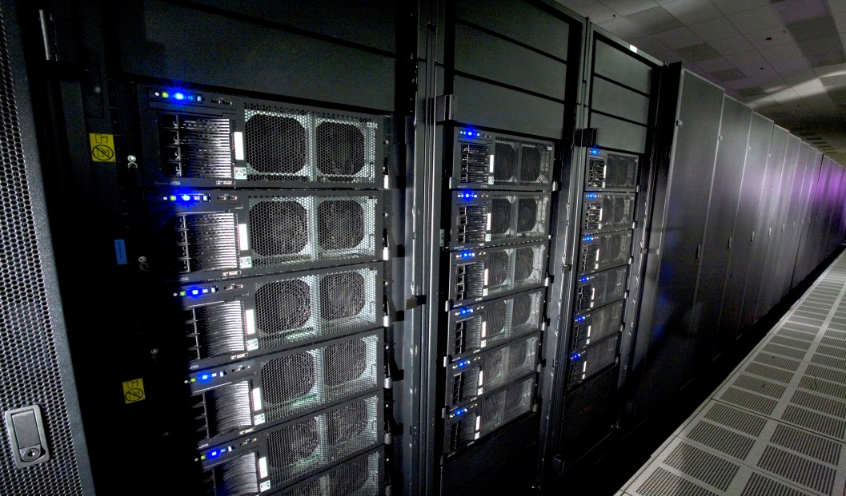
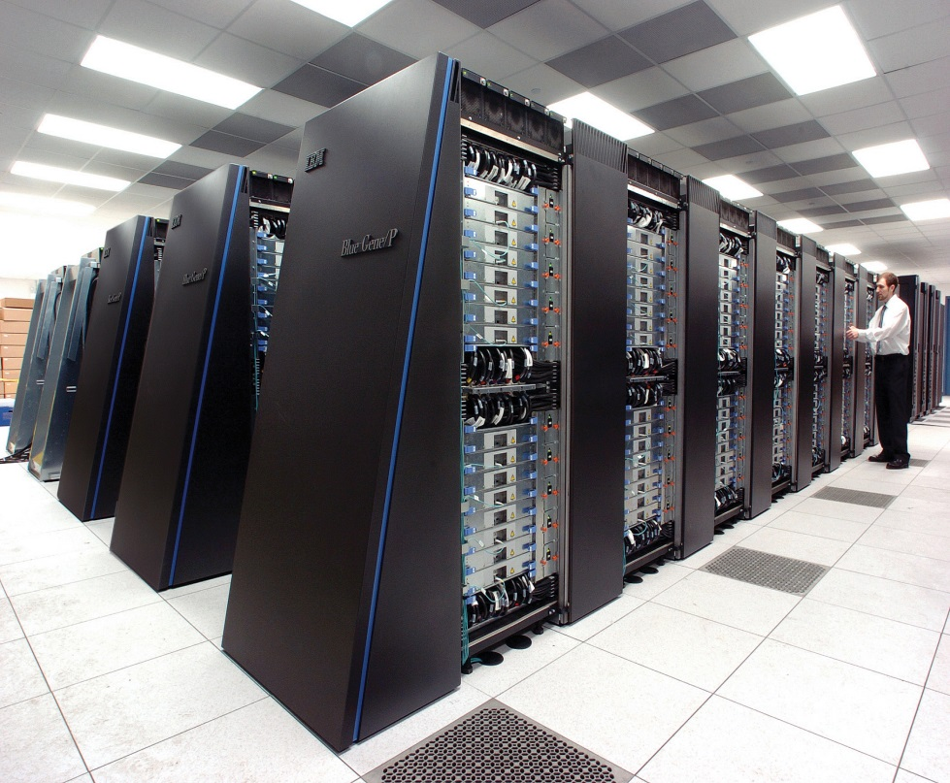
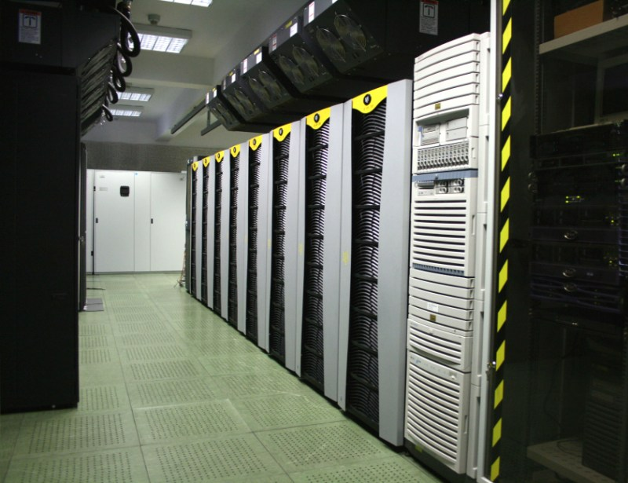
Суперкомп‘ютери

Slide 5
Сервери
Сервер призначений для роботи в складі локальних чи розподілених обчислювальних систем, виконує певні функції для обслуговування інших комп'ютерів. Залежно від призначення сервери оснащуються наборами комплектуючих з різними технічними характеристиками. Найбільш поширеним типом цього класу є файл-сервер — високопродуктивний комп'ютер, що виконує функції центрального сховища даних будь-якої організації, наприклад, регіональної ГІС. По локальній мережі чи через мережу Інтернет файл-сервер приймає запити користувачів, робить пошук даних і подає набори даних для обробки безпосередньо на сервері чи на комп'ютері користувача. Особливі вимоги висувають до забезпечення надійності, перешкодозахищеності, багаторазового резервного копіювання. Тут використовуються змінні накопичувачі даних високої ємності на магнітних дисках і стрічках (до 250 Гб), швидкісні мережні й інтернет-з'єднання. Для обробки великої кількості запитів, що одночасно надходять, у серверах можуть одночасно працювати від двох до восьми потужних процесорів. Під час комплектації серверів використовуються найбільш продуктивні на визначений момент часу процесори, установлюються максимально можливі обсяги оперативної і дискової пам'яті, системи створення резервних копій на оптичних дисках.

Slide 6
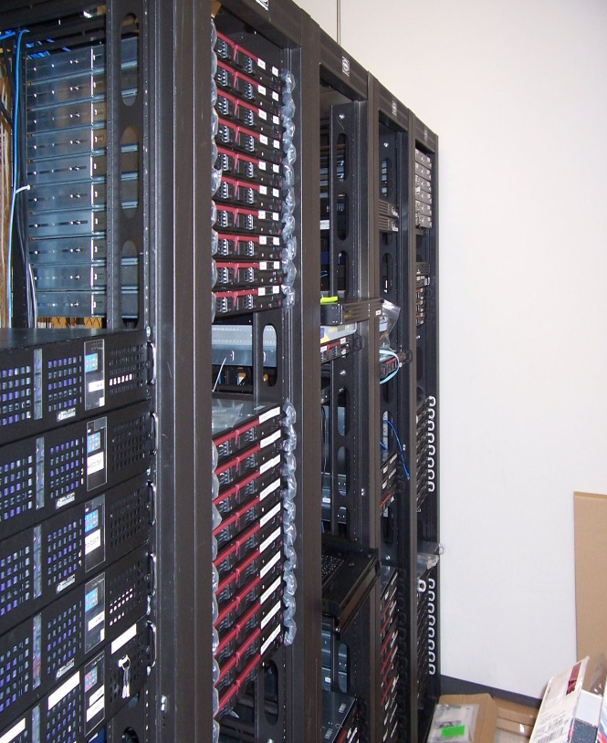
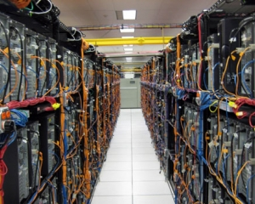
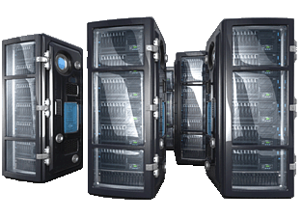
Сервери

Slide 7
Робочі станції
У різні періоди розвитку комп'ютерної техніки під терміном «робоча станція» розуміли різні типи комп'ютерів. У 70-80-ті pp. XX ст. робочі станції характеризувалися порівняно з малопотужними першими персональними комп'ютерами наявністю потужних процесорів, великими обсягами дискової й операційної пам'яті, наявністю декількох зовнішніх терміналів і засобів зв'язку з ними, багатозадачними операційними системами типу «UNIX», «Solaris» та ін. У наш час під терміном «робоча станція» розуміють комп'ютер, конфігурація якого оптимізована для виконання певного класу завдань, наприклад, обробки графічних даних.
Найбільш відомі станції фірм «Sun» і «Silicon Graphics» для комп'ютерної графіки, у яких використовуються спеціальні фірмові процесори і відеокарти. Для введення просторових даних фірмою «Intergraph» у 1980-1990-х pp. випускалися спеціалізовані картографічні станції, оснащені двома дисплеями для одночасного відображення картографічних і текстових даних і спеціальних консолей з додатковими функціональними кнопками для виклику програмних функцій введення і редагування картографічних даних.
Більшість сучасних робочих станцій складаються зі спеціально підібраних стандартних комплектуючих, готові машини тестуються й оптимізуються для виконання певного набору завдань і програмного забезпечення. Для геоінформаційних систем розроблені типові конфігурації робочих станцій для введення чи виведення даних з різними периферійними пристроями, що містять визначені моделі процесорів, відеокарт, дисплеїв, периферійних пристроїв. Наприклад, сучасна робоча станція для введення картографічних даних зі сканера і їхньої подальшої обробки повинна оснащуватися процесором з тактовою частотою 2-3 ГГц, оперативною пам'яттю не менше 512 Мб, спеціальним відеоприскорювачем, дисковою пам'яттю не менше 100 Гб. Розмір монітора, що рекомендується для перегляду і редагування даних, — не менше 19 дюймів. У деяких випадках конфігурація робочої станції підбирається для роботи з конкретною моделлю сканера, дигітайзера, плотера, стереофотограмметричної станції та ін.

Slide 8
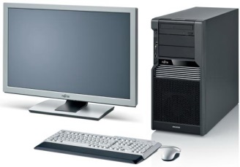
Робочі станції

Slide 9
Настільні ПК
Комп'ютери настільної конфігурації призначені для роботи користувача в умовах офісу чи будинку. Електронні компоненти комп'ютера складені в єдиному корпусі (системному блоці), кожен комп'ютер оснащений засобами керування, що підключаються (миша, клавіатура, монітор). Фірма «Apple» поміщає в єдиний моноблок разом з електронними компонентами так само і монітор. Настільні комп'ютери розраховані на роботу переважно одного користувача і допускають різні варіанти настроювання апаратної і програмної конфігурації, підключення периферійних пристроїв, а так само зміни зовнішнього вигляду.
Комп'ютери цього класу розраховані на виконання порівняно нескладних завдань, що не вимагають значних обчислень, побудови складних тривимірних зображень, збереження й обробки великих масивів даних. У той самий час розроблений досить широкий набір програмного ГІС-забезпечення, здатного ефективно працювати на комп'ютерах з порівняно невисокими технічними характеристиками. На базі персональних комп'ютерів можливе створення робочих місць для введення текстових чи табличних даних, перегляду готових наборів кінцевих даних, електронних атласів та ін.
Найбільш відомі настільні комп'ютери фірм «Hewlett Packard», «Compaq», «IBM». Значна кількість комп'ютерів складається місцевими невеликими компаніями з наборів комплектуючих деталей на конкретне замовлення користувача.

Slide 10
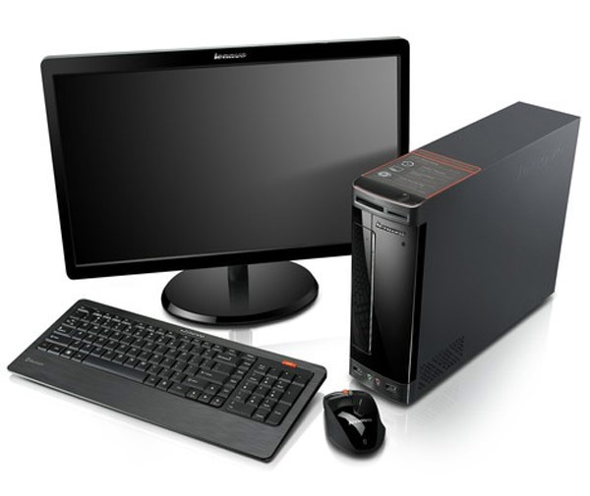
Настільні ПК
Настільний ПК «Lenovo»

Slide 11
Мобільні комп‘ютери
Перший мобільний комп'ютер був створений ще в 1980 р. і важив 12 кг. Сучасні мобільні комп'ютери мають технічні характеристики, які нічим не поступаються характеристикам настільних моделей при істотно менших розмірах і вазі. Розміри більшості моделей переносних комп'ютерів класу Notebook (з англ. «записна книжка») не перевищують розмірів великої папки при вазі менше 3 кг. Основними компонентами, що дозволили досягти таких характеристик, є плоскі рідинно-кристалічні екрани розміром 14-15" і високоємні елементи автономного електроживлення. Необхідність економії енергії зумовила випуск спеціальних мобільних версій основних типів процесорів, що при високій тактовій частоті мають знижене енергоспоживання. Для мобільних комп'ютерів розроблені спеціальні моделі портативних твердих магнітних дисків, мікросхем оперативної пам'яті. Багато моделей ноутбуків оснащені вмонтованими дисководами, модемами, портами для підключення периферійних пристроїв (зовнішніх моніторів, клавіатур, миші). Мобільні комп'ютери відрізняються більш високим ступенем інтегрованості комплектуючих вузлів і їх складання виробляється тільки на спеціалізованих підприємствах. Найбільш відомі моделі мобільних ПК фірм «Toshiba», «Compaq», «HP», «IBM».
Особливим підкласом мобільних комп'ютерів є пристрої, призначені для роботи в особливо складних умовах польових досліджень. У цьому випадку особлива увага приділяється забезпеченню міцності як окремих компонентів, так і всієї системи в цілому. Розроблено спеціальні моделі ударо- і вібростійких рідинно-кристалічних моніторів і твердих дисків, використовуються броньовані водо- і пилонепроникні корпуси з амортизаторами, потужні джерела автономного електроживлення. Такі пристрої можуть працювати більше 10 годин без підзарядки, витримують велику вібрацію чи падіння з висоти 2 м. Ці комп'ютери широко використовуються в польових експедиціях, на будівництві, гірських розробках та ін.
Створення інтегрованих багатофункціональних мікросхем зумовила появу нового класу комп'ютерів — Palmtop (надолонні комп'ютери). При розмірах записної книжки і вазі до 150-200 г ці комп'ютери мають багато функцій своїх повнорозмірних аналогів. Останні моделі оснащені повнокольоровими рідинно-кристалічними моніторами, чутливими до натискання, портами для підключення зовнішніх пристроїв збереження даних, засобами зв'язку з настільними комп'ютерами. Ці пристрої можуть бути оснащені процесорами з швидкодією 200-400 МГц і 64 Мб оперативної пам'яті, що дозволяє використовувати полегшену версію операційної системи «Windows СЕ» і відповідний набір службових утиліт та офісних програм. Введення інформації здійснюється за допомогою чутливого екрана і системи розпізнавання рукописних символів. Деякі моделі оснащуються радіомодемами на основі мобільних телефонів, що дозволяє використовувати електронну пошту і переглядати вміст веб-сторінок.
Цей клас мобільних пристроїв використовується для організації мобільних сервісів ГІС. Зі спеціального сервера користувач може завантажити картографічну базу даних і працювати з нею за допомогою адаптованого для цих апаратних платформ програмного забезпечення. Уже розроблені мобільні версії популярних ГІС-пакетів «MapInfо» і «Arc View», а так само картографічні бази даних великих міст США і Європи, бази даних автомобільних доріг, за допомогою яких користувач такого пристрою може визначати своє місце розташування, найкоротший маршрут та ін.

Slide 12
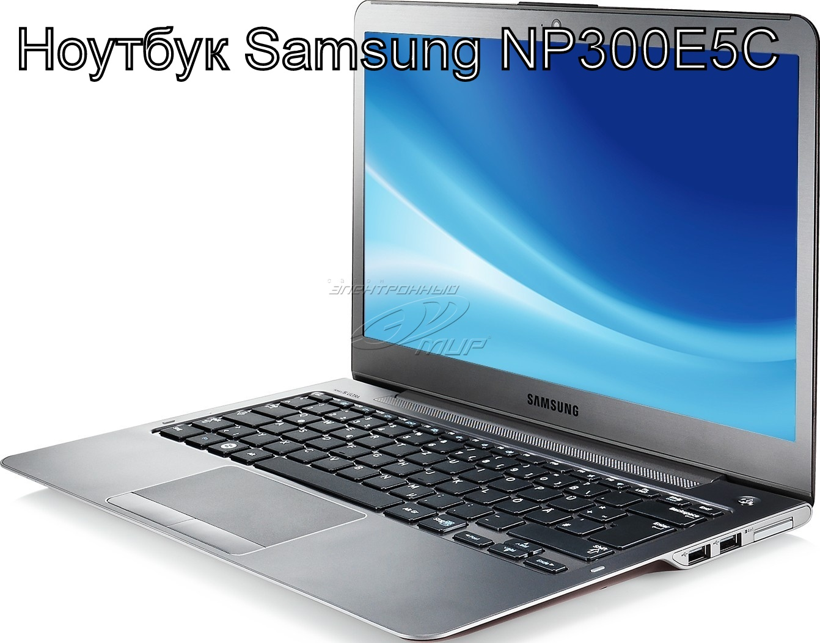
Мобільні комп‘ютери

Slide 13
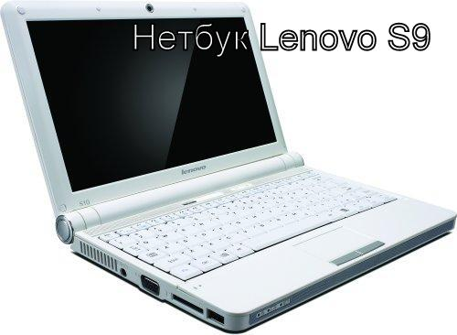
Мобільні комп‘ютери

Slide 14
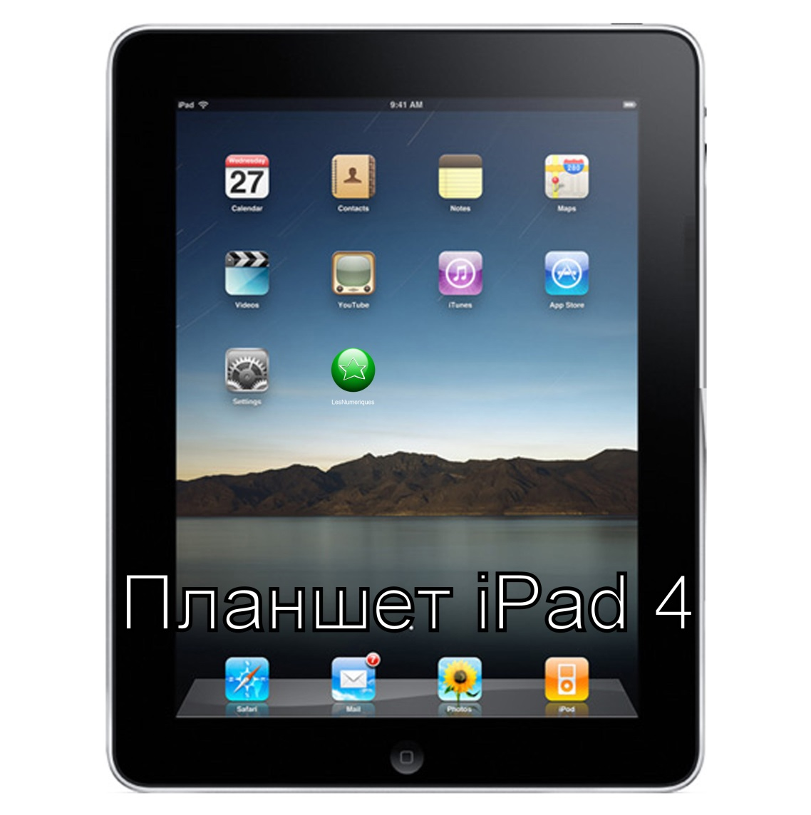
Мобільні комп‘ютери
Виготовлено компанією «Apple»

Slide 15
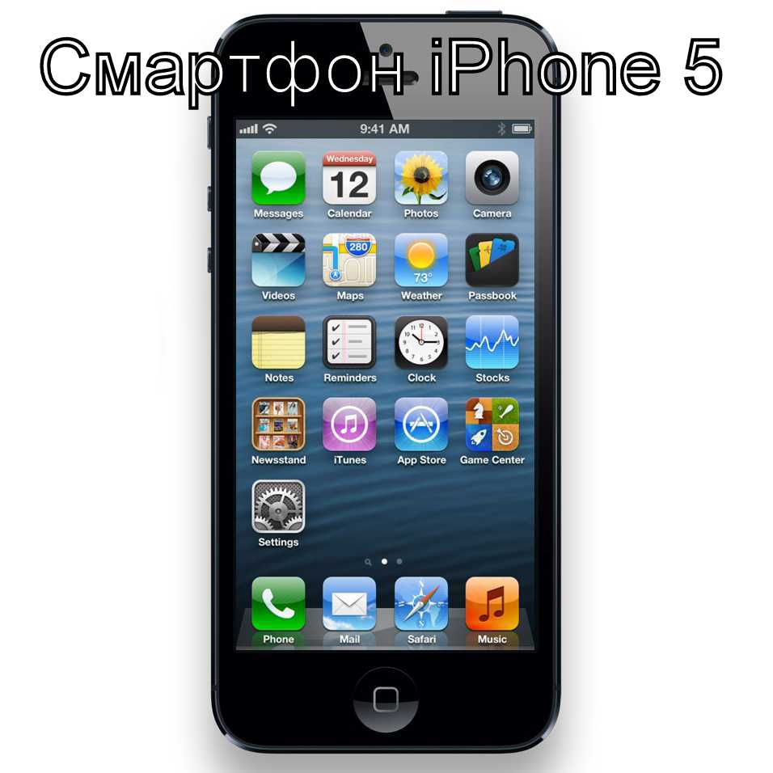
Мобільні комп‘ютери
Виготовлено компанією «Apple»

Slide 16
Арівідерчі ;)
Краще задати комп‘ютеру мільйон завдань, аніж виконати кілька самостійно ☺
N.N.

Slide 17
Роботу виконав:
Зварич Тарас (10 клас, Гузіївська школа)

